Slide 1
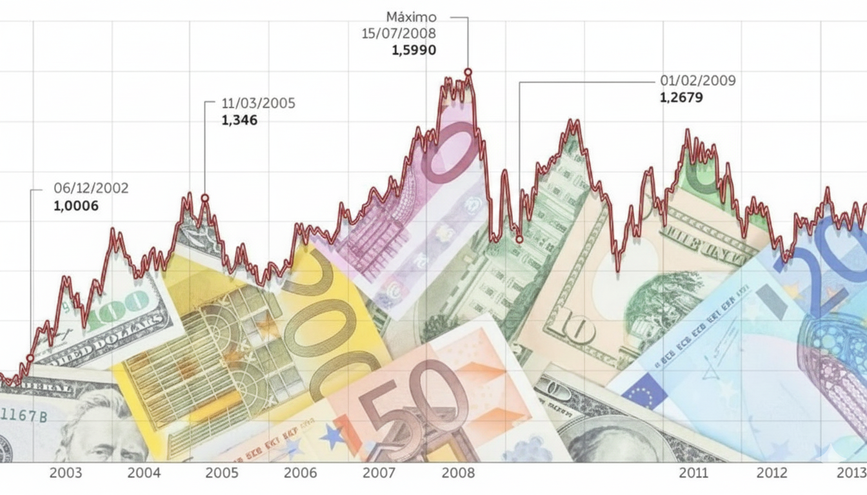
Depreciación del euro y erosión del poder adquisitivo (2010–2025)
Análisis de inflación, salarios, oro y mercados financieros
Jordi Blasco, Mauro Valls, Alejandro Parra, Alejandro Martinez

Slide 2
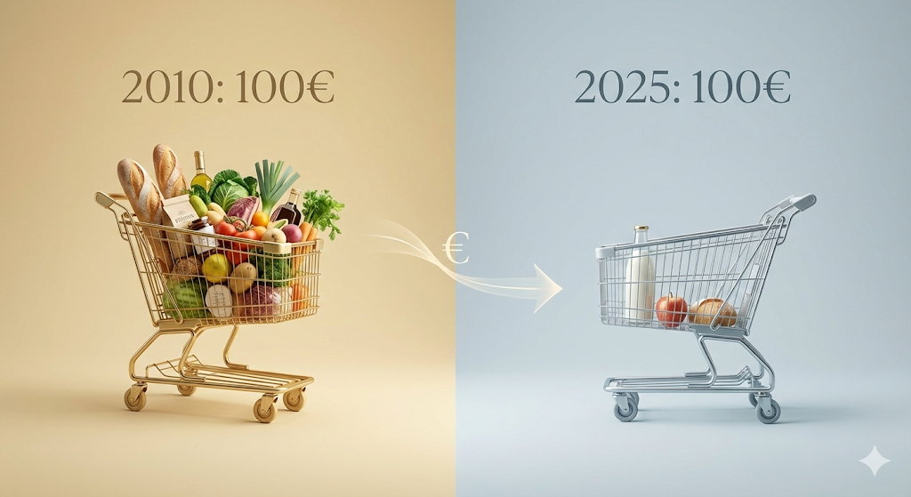
EL PROBLEMA
LA "INFLACION INVISIBLE"
DECAIMIENTO DE LA MONEDA FIAT RESPECTO A OTROS ACTIVOS
AUMENTO DEL COSTE DE VIDA
AUMENTO DE LAS BRECHAS SALARIALES Y PATRIMONIALES ENTRE CLASES SOCIALES
Notes:
"Para responder a esto, hemos integrado datos muy profundos. No nos quedamos en la superficie. Por la parte social (INE), analizamos la economía real. Y aquí quiero destacar que hemos bajado al detalle: usamos deciles salariales para ver la desigualdad y el desempleo por franjas de edad, porque la crisis no afecta igual a un joven que a un senior. Por la parte financiera, monitoreamos los mercados en tiempo real: el Oro como refugio, el IBEX como termómetro empresarial y el cruce Euro-Dólar. Cruzar estas dos fuentes es lo que da valor al proyecto."

Slide 3
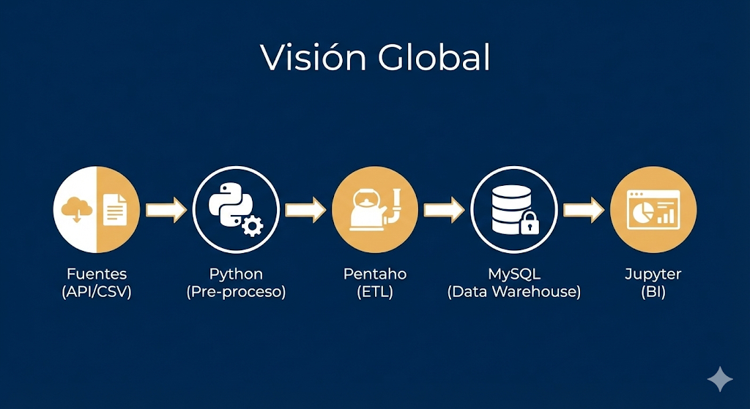
Arquitectura del Sistema
⚙️ INGESTA: INGESTA MANUAL Y MEDIANTE PYTHON
🔧 TRANSFORMACIÓN: LIMPIEZA Y GENERACIÓN DE DATOS MEDIANTE PENTAHO
🗄️ CENTRALIZACIÓN: DATA WAREHOUSE (MYSQL)
🌐 SEMÁNTICA: DATOS FAIR (SCHEMA.ORG)
📊 VISUALIZACIONES: PLOTEO DE GRÁFICAS CONCLUYENTES
Notes:
cambiar la foto

Slide 4



EVALUACIÓN DE FUENTES
SELECCIÓN DE FUENTES DE VERDAD
INE (Oficial)
Yahoo Finance (Mercado)
Justificación de No-Sintéticos
✅ ALTA FIABILIDAD
⚠️ ACCESO MANUAL Y COMPLEJO
⚠️DATOS MUY MAL ESTRUCTURADOS (ANÁLISIS DIFICIL)
✅ ACCESO API GRATUITO (`YFINANCE`)
✅ HISTÓRICO \> 15 AÑOS
✅ DATOS BIEN ESTRUCTURADOS (ANÁLISIS FACIL)
⛔ DATOS REALES DISPONIBLES.
--DECISIÓN-- : NO SE USARÁN DATOS FICTICIOS.
Notes:
"Pasando al análisis de necesidades, identificamos que nuestro problema requiere dos tipologías de datos radicalmente opuestas. Por un lado, necesitamos datos estructurales para medir el nivel de vida: IPC y Salarios. Estos datos son 'lentos', se publican meses tarde y suelen venir en formatos 'legacy' como Excel o CSVs con formatos no estándar. Por otro lado, para medir la protección de la riqueza, necesitamos datos de mercado: Oro y Bolsa. Estos son datos 'rápidos', diarios y vienen en formato JSON vía API. El reto de este apartado fue definir cómo haríamos convivir formatos estáticos con flujos de datos dinámicos."

Slide 5
ANALISIS DE DATOS BRUTOS OBTENIDOS
💼 DESEMPLEO Y SALARIOS
DATOS: SALARIOS POR DECILES, DESEMPLEO, CONTRATOS INDEFINIDOS O TEMPORALES, SALARIOS MEDIOS, MEDIANOS Y MÁS FRECUENTES
NATURALEZA: (MENSUAL/TRIMESTRAL/ANUAL)
IMPORTANCIA: INDICAN LA SALUD MICROECONÓMICA DE UN PAÍS
🌐 MERCADOS
DATOS: ORO (EN USD), IBEX35
NATURALEZA: (DIARIA/TICK).
IMPORTANCIA: PERMITEN CORRELACIONAR LOS DISTINTOS ACTIVOS PARA REPRESENTAR MIGRACIONES DE FIAT A ACTIVOS DE “MÁS RIESGO”
📉 INFLACIÓN
DATOS: IPC GENERAL, IPC POR TIPOS DE PRODUCTO
NATURALEZA: (MENSUAL/ANUAL)
IMPORTANCIA: INDICADOR MÁS FIABLE QUE REPRESENTA LA PÉRDIDA DE PODER ADQUISITIVO DE LA MONEDA FIAT Y DE LA SUBIDA DEL COSTO DE VIDA
💱 TIPO DE CAMBIO
DATOS: EURO A USD
NATURALEZA: (DIARIA/TICK).
IMPORTANCIA: ESTE DATO NOS SIRVE PARA GENERAR UN NUEVO CSV DEL ORO (EN EUR), USAREMOS ESTE NUEVO ACTIVO PARA LOS ANÁLISIS FINALES
Notes:
"Pasando al análisis de necesidades, identificamos que nuestro problema requiere dos tipologías de datos radicalmente opuestas. Por un lado, necesitamos datos estructurales para medir el nivel de vida: IPC y Salarios. Estos datos son 'lentos', se publican meses tarde y suelen venir en formatos 'legacy' como Excel o CSVs con formatos no estándar. Por otro lado, para medir la protección de la riqueza, necesitamos datos de mercado: Oro y Bolsa. Estos son datos 'rápidos', diarios y vienen en formato JSON vía API. El reto de este apartado fue definir cómo haríamos convivir formatos estáticos con flujos de datos dinámicos."

Slide 6
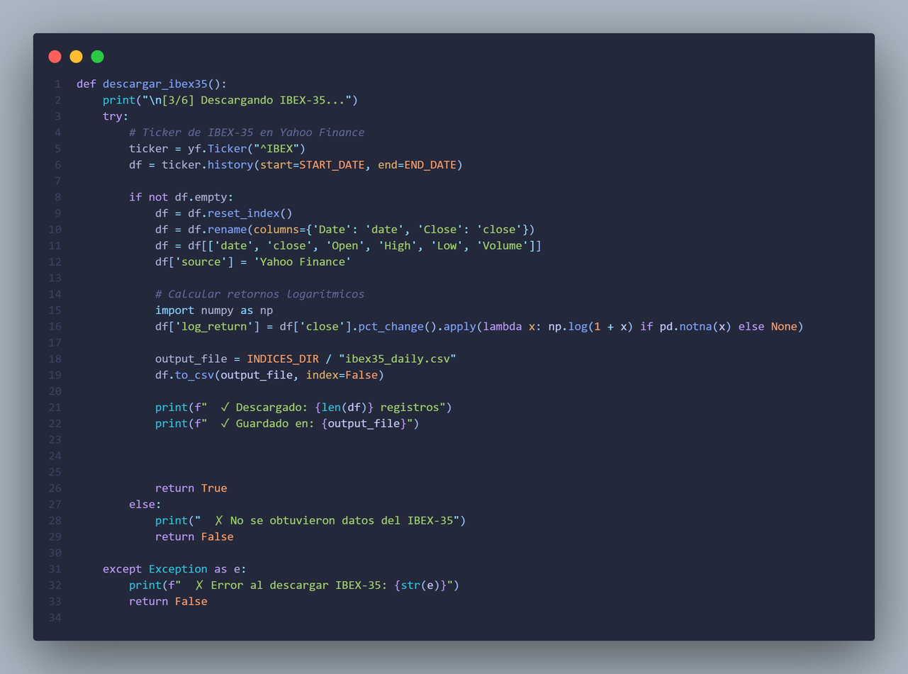
Ingesta Automatizada con Python (APIs)
Automatización completa mediante script:
Para datos sobre mercados usamos scripts automatizados como este.
Son rápidos eficaces y seguros
Ingesta manual a traves del INE:
El INE tiene una API igual que Yahoo Finanzas
El problema es que los títulos de cada estudio y cada dato son tan variados sin estructura ni orden que la solución más rápida es buscarlos en la web y descargar uno a uno cada csv

Slide 7
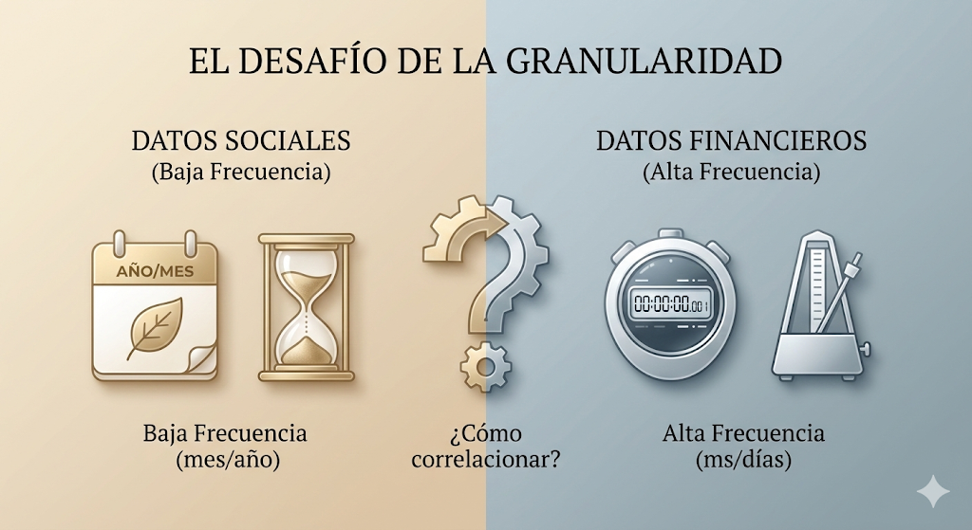
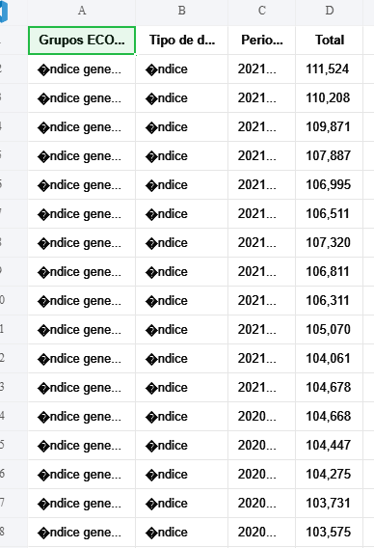
RETOS TECNICOS
EL CONFLICTOS:
SALARIOS (1 DATO/AÑO) VS. ORO (250 DATOS/AÑO).
DATOS FUERA DE LOS FORMATOS REQUERIDOS POR LA BASE DE DATOS
DATOS DE HOMBRES Y MUJERES POR SEPARADO
CARACTERES DESCONOCIDOS
DATOS INECESARIOS
LA ESTRATEGIA DE TRANSFORMACIÓN:
CAMBIAR SIGNOS DE PUNTUACIÓN Y FECHAS A FORMATO YYYY-MM-DD
FECHAS ANUALES A YYYY-12-31 Y MENSUALES A YYYY-MM-31
SI HAY TRIMESTRALES HACER LA MEDIA PARA SACAR LA ANUAL
HACER MEDIAS ENTRE HOMBRES Y MUJERES
ELIMINACION DE COLUMNAS
Notes:
Para responder a esto, hemos integrado datos muy profundos. No nos quedamos en la superficie. Por la parte social (INE), analizamos la economía real. Y aquí quiero destacar que hemos bajado al detalle: usamos deciles salariales para ver la desigualdad y el desempleo por franjas de edad, porque la crisis no afecta igual a un joven que a un senior. Por la parte financiera, monitoreamos los mercados en tiempo real: el Oro como refugio, el IBEX como termómetro empresarial y el cruce Euro-Dólar. Cruzar estas dos fuentes es lo que da valor al proyecto.

Slide 8
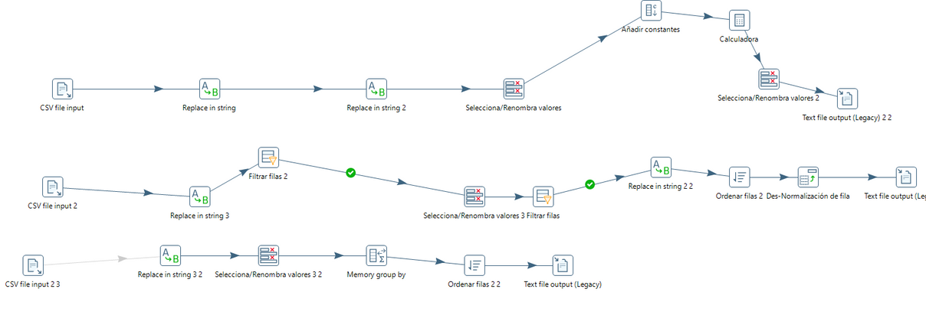
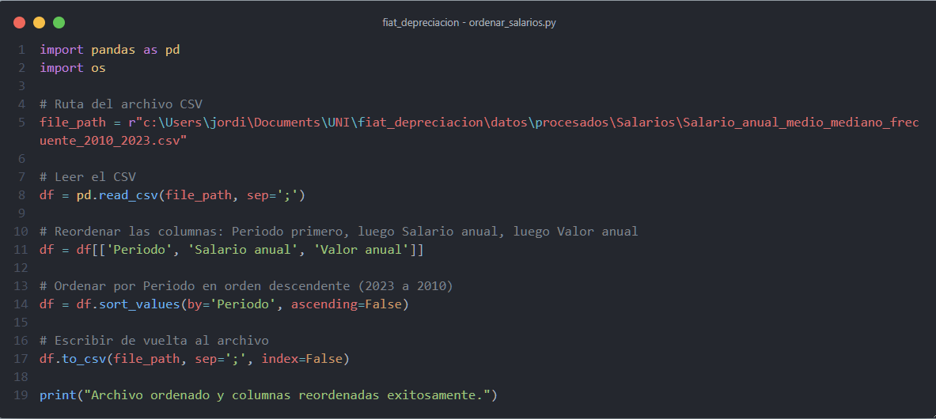
SOLUCIONES A LOS DESAFIOS
Transformaciones(Pentaho)
Limpieza: filtrados, renombres, borrados..
Recibe datos brutos y los exporta en nuevos csv para el análisis.
limpieza de datos con scripts de python
Para transformaciones olvidadas como alguna ordenación y tratamiento de nulos
Notes:
poner imagen de los scripts de python

Slide 9
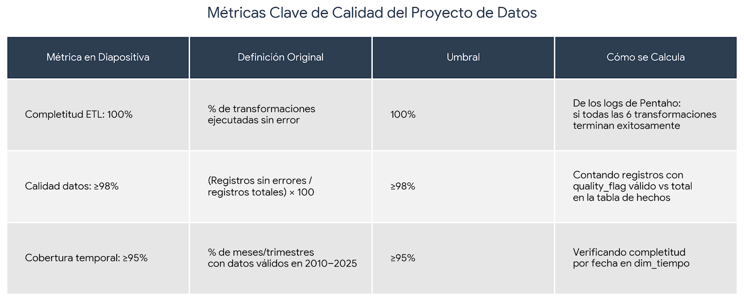
RESULTADOS DE LA TRANFORMACION CON PENTAHO
OBUSTEZ DEL DATASET, Resultados validados del proceso ETL
🟢 100% ÉXITO DE CARGA Todos los scripts técnicos funcionaron sin errores.
🔵 >98% DATOS LIMPIOS Información depurada, sin duplicados ni fallos.
🟣 >95% COBERTURA Serie histórica completa desde 2010 a 2025.

Slide 10
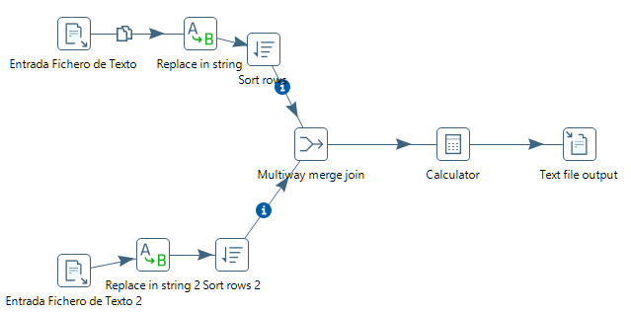
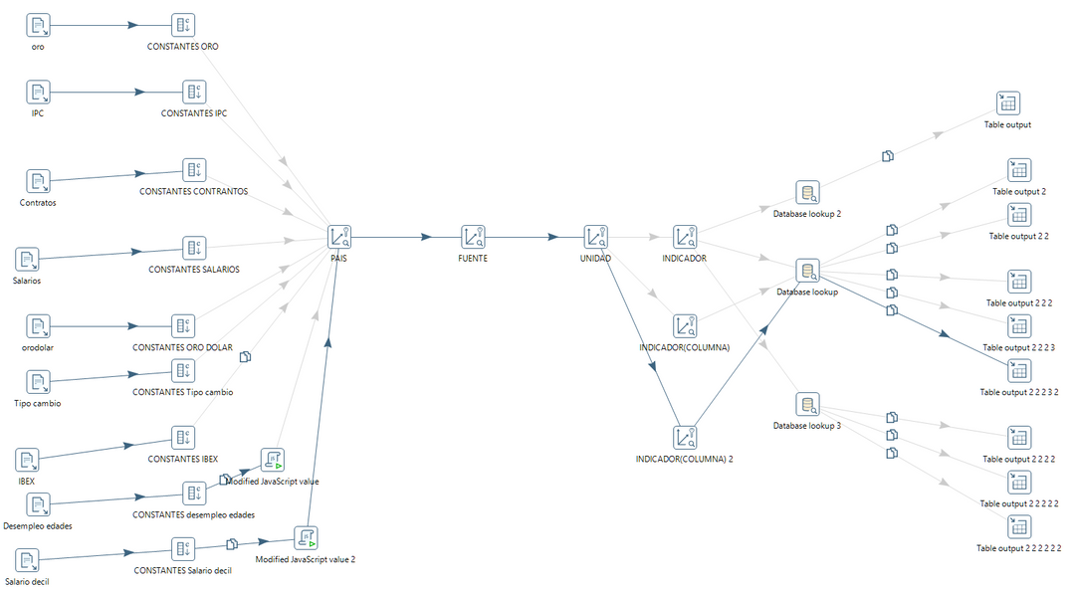
GENERACIÓN Y CARGA DE DATOS
generación del csv oro (en eur) con Pentaho
integración con la base de datos
Notes:
meter las fotos de las transformaciones, titulo y eso

Slide 11
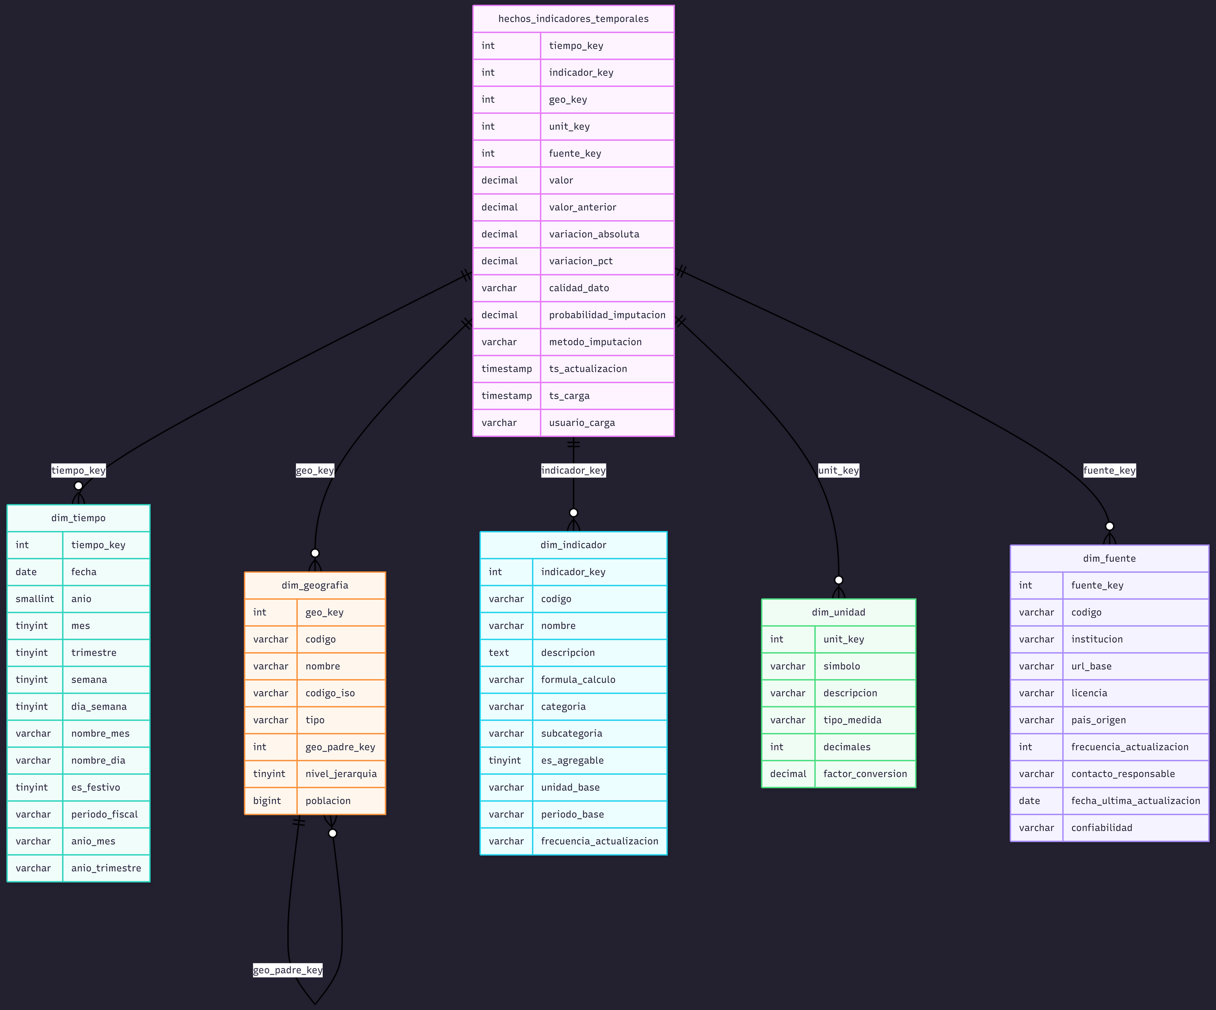
Diseño del DW
ARQUITECTURA DEL DATA WAREHOUSE
ESQUEMA ESTRELLA
El esquema estrella facilita un análisis efectivo de datos al organizar hechos y dimensiones de manera clara y accesible. Las dimensiones para bases de datos de tipo económicas son siempre las siguientes

Slide 12
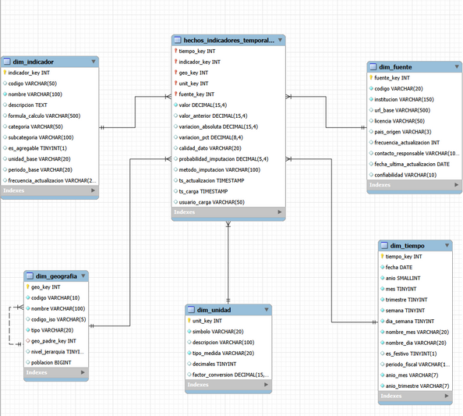
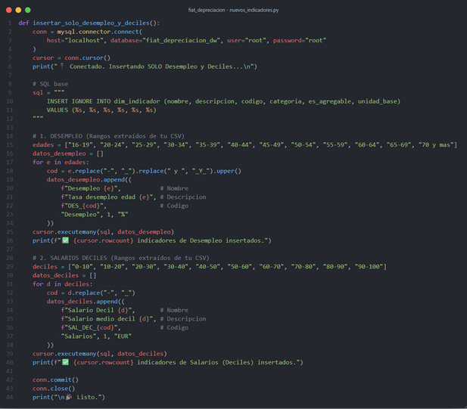
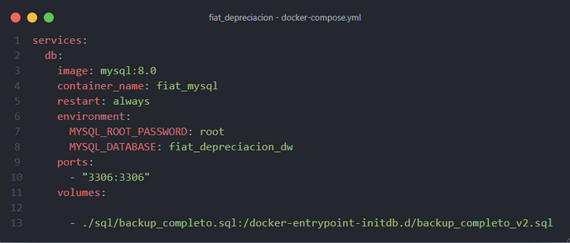
Base de datos init y despliegue
SQL
SCRIPTS PYTHON
DOCKER
Diseño anterior implementado con MySQL Workbench
Obtención del .SQL para poder desplegar la base de datos
INIT.py para incluir valores de dimensiones fijas en nuestras tablas de dimensiones de la base de datos al crear de cero la BD
Despliegue de la base de datos mediante Docker
Uso de copias de seguridad para guardar toda la base de datos en SQL y poder desplegarla cuando se necesite

Slide 13
Semántica e Interoperabilidad (Schema)
HACIENDO QUE LOS DATOS HABLEN EL IDIOMA DE LA WEB (GOOGLE, IA, BUSCADORES)

Slide 14

ESTANDARIZAR: DE DATOS AISLADOS A DATOS ACCESIBLES
🔴 DATOS AISLADOS ("SILOS")
EL PROBLEMA ES QUE TENEMOS MUCHOS ARCHIVOS SUELTOS QUE NO SE CONECTAN ENTRE SI.
SI SE VE UN DATO (EJ: 1500), NO SABES SI ES DINERO O FECHA.
OTROS NO LO ENTENDERIAN (NO SERVIRIA)
🟢 ESTANDARIZACIÓN FAIR (SCHEMA.ORG)
APLICAMOS ESTÁNDAR FAIR CON SCHEMA.ORG.
PONEMOS ETIQUETAS A DATOS ( + ENTENDIBLES).
SE SABE QUE SIGNIFICA EXACTAMENTE CADA NÚMERO.
SON MUCHO MÁS ACCESIBLES.

Slide 15
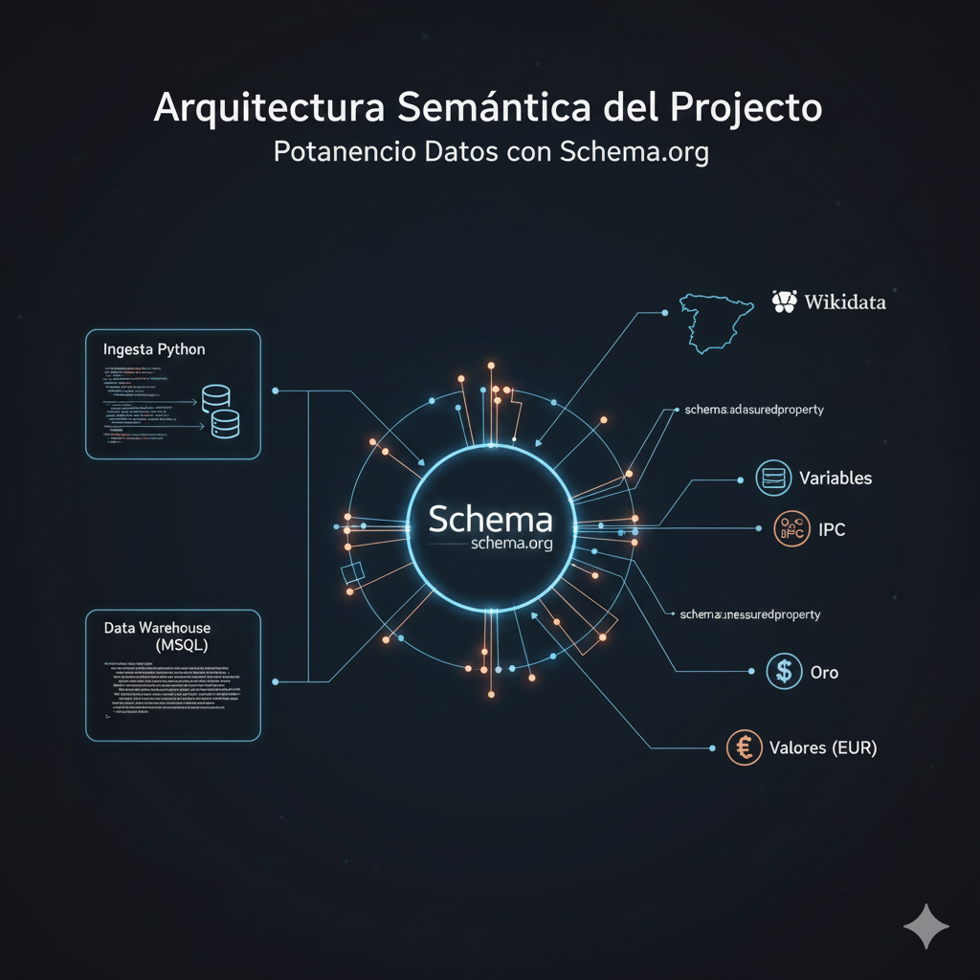
MODELADO DE DATOS CON SCHEMA.ORG
1) IDENTIDAD ÚNICA (SCHEMA:OBSERVATION):
2) CONTEXTO GEOGRÁFICO DINÁMICO:
3) DEFINICIÓN DE VARIABLES ECONÓMICAS:
4) NORMALIZACIÓN DE VALORES:

Slide 16
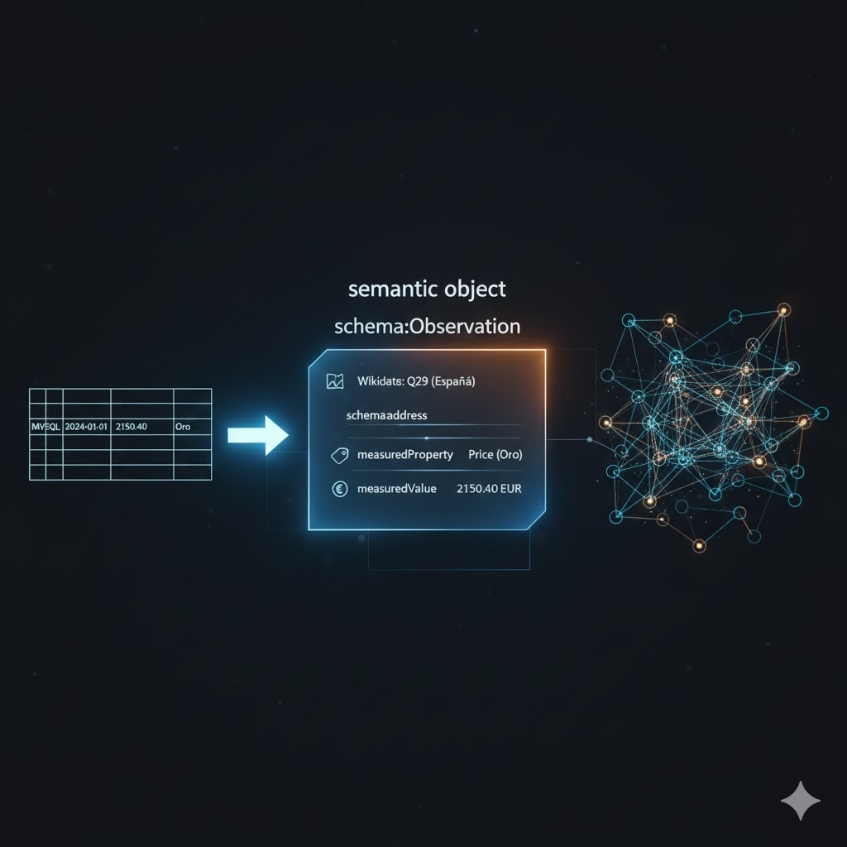
MODELADO DE DATOS CON SCHEMA.ORG
1) IDENTIDAD ÚNICA (SCHEMA:OBSERVATION):
CADA FILA EN BD SE CONVIERTE EN “OBSERVACIÓN INDEPENDIENTE”.
NO ES SOLO UN NÚMERO EN UNA TABLA (OBJETO CON PROPIO CONTEXTO).
El dato ya no es una fila anónima: ahora es una entidad independiente que contiene su propio contexto y significado.

Slide 17
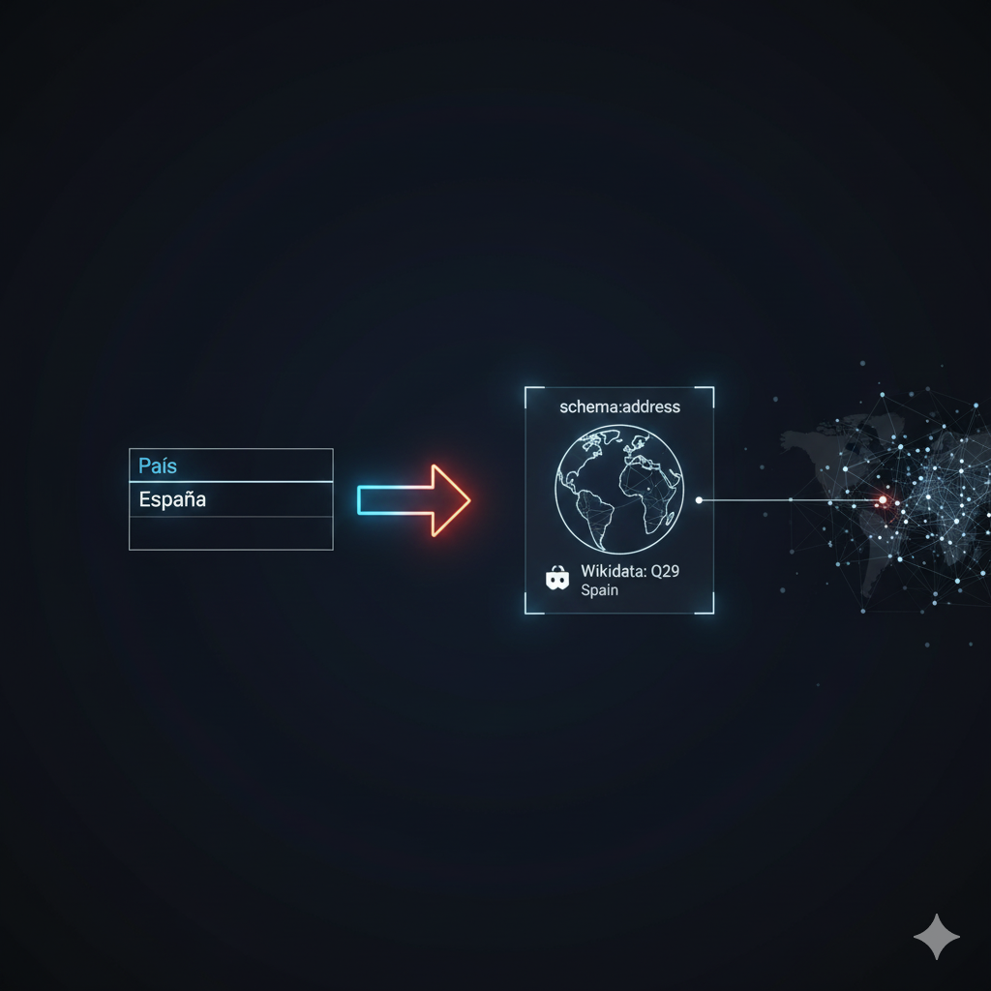
MODELADO DE DATOS CON SCHEMA.ORG
2) CONTEXTO GEOGRÁFICO DINÁMICO:
USAMOS PROPIEDAD PLACE (VINCULAR DATOS CON ESPAÑA).
NO COMO TEXTO (CONECTÁNDOLOS CON IDENTIFICADORES GLOBALES – WIKIDATA)
El dato ya no es solo texto: ahora está vinculado a identificadores globales (Wikidata) que definen su ubicación exacta sin ambigüedad.

Slide 18
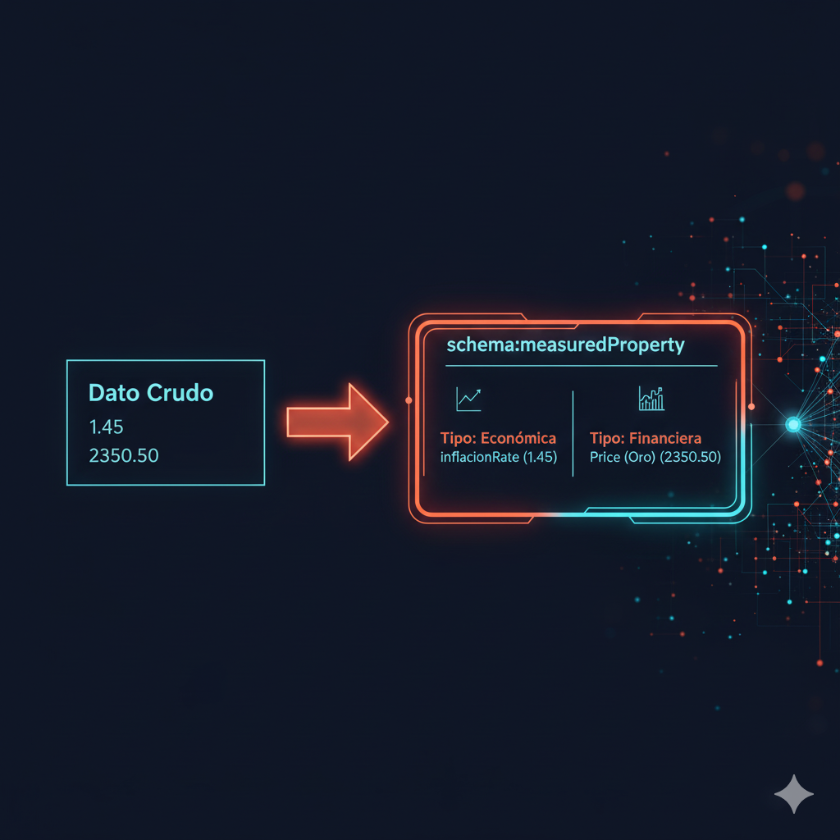
MODELADO DE DATOS CON SCHEMA.ORG
3) DEFINICIÓN DE VARIABLES ECONÓMICAS:
MEASUREDPROPERTY (ESPECIFICAMOS SI DATO ES SALARIO, PRECIO DE ORO, INFLACIÓN..)
CUALQUIER SISTEMA SEPA EXACTAMENTE QUE LEE.
El dato ya no es un número huérfano: ahora está etiquetado para que cualquier sistema sepa si lee un salario, el precio del oro o la inflación.

Slide 19
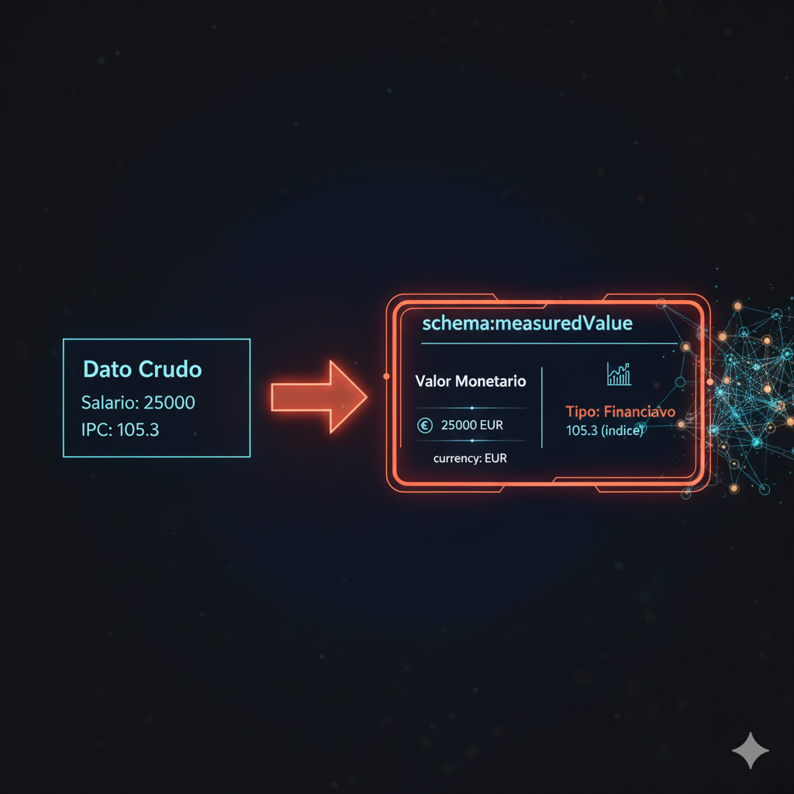
MODELADO DE DATOS CON SCHEMA.ORG
4) NORMALIZACIÓN DE VALORES:
MONETARYAMOUNT = BLINDAR LA UNIDAD DE MEDIDA.
SISTEMA ENTIENDE QUE TRABAJAMOS EN EUROS (NO CONFUNDE PRECIOS CON INDICES).
El dato tiene unidad blindada: ahora el sistema distingue automáticamente entre valores en euros e índices numéricos, evitando errores de cálculo.

Slide 20
PROPÓSITO DEL ESTUDIO
Visualizaciones y conclusiones
Explorar la erosión del poder adquisitivo.
Visualizar los activos refugio frente a la inflacción.

Slide 21
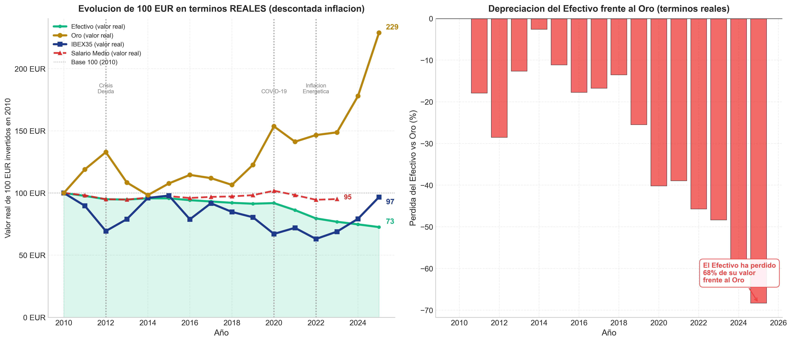
Depreciacion del dinero
Mantener 100€ en efectivo desde 2010 garantiza hoy un poder de compra de solo 73€. Mientras que activos refugio como el Oro han más que duplicado su valor real (229€), protegiendo contra crisis como la del COVID-19 o la inflación energética. Incluso el ibex a largo plazo habría sido mejor.

Slide 22
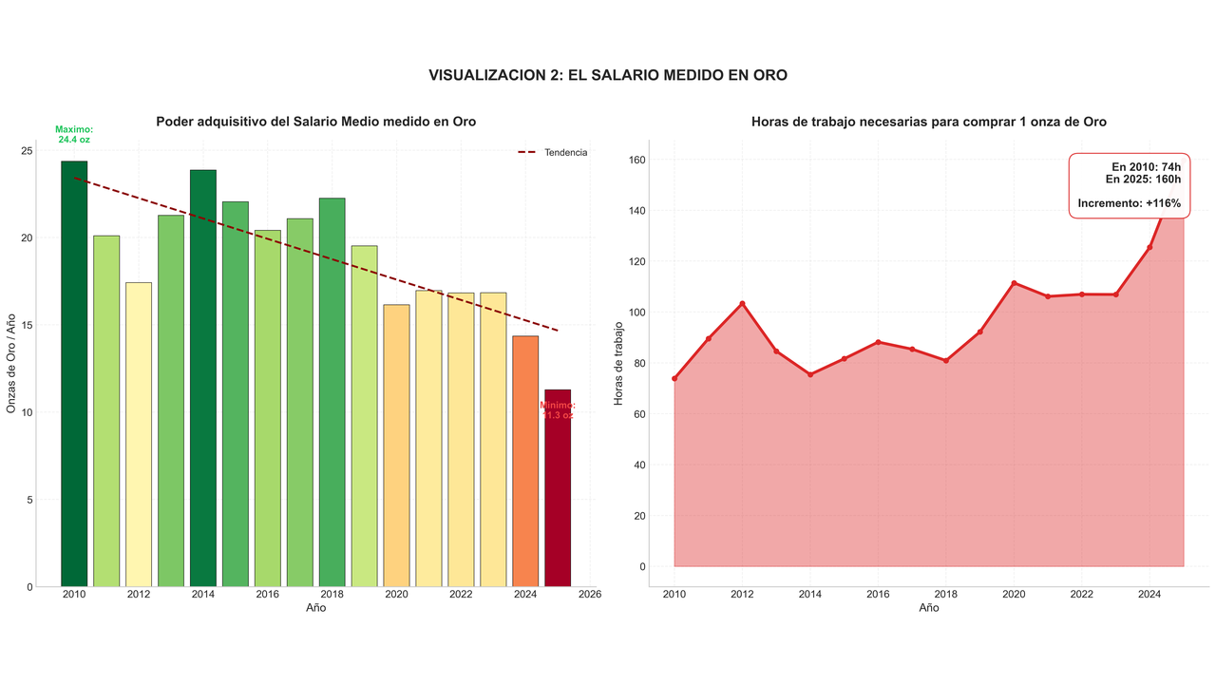
Oro como salario
Se analiza la relación entre el valor del oro y los salarios, se ilustra cuanto oro se cobraria hoy en dia (si cobraramos en oro en vez de en euros) y las horas necesarias para cobrar una onza de oro.

Slide 23
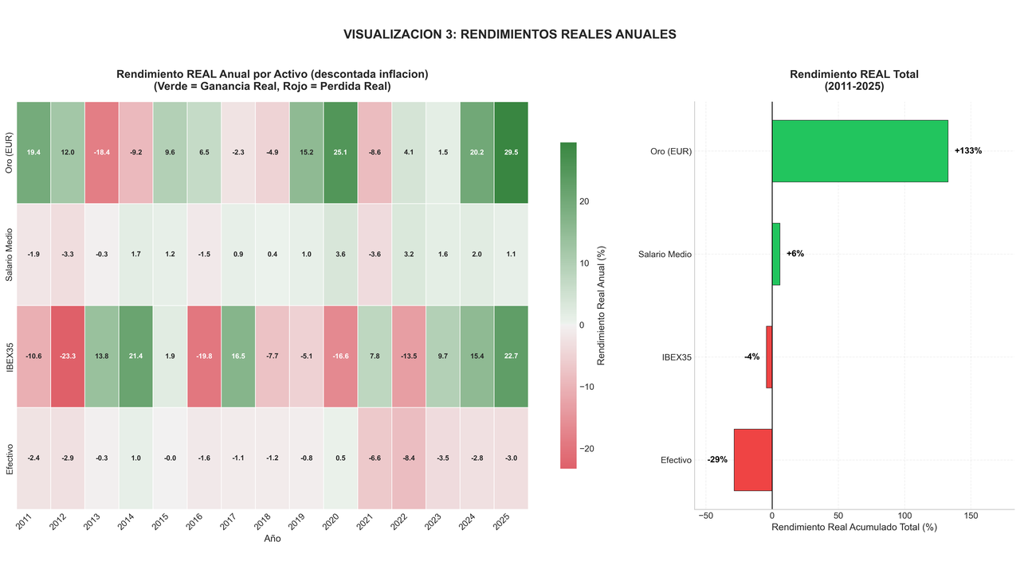
Evaluación del IBEX-35 y del oro como protección al ipc
¿PROTEGEN EL IBEX-35 Y EL ORO CONTRA LA INFLACIÓN?
El rendimiento de la moneda fiat es siempre negativo, mientras que los demás activos se mantienen o mejoran

Slide 24
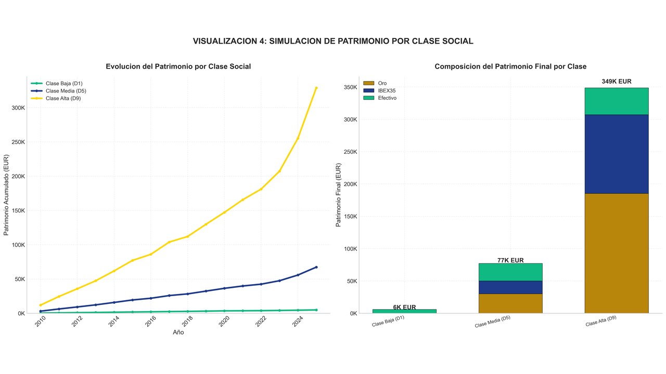
Cartera activos por clase social
SIMULACIÓN DE CARTERA
Hemos simulado la gestión de los ahorros por las diferentes clases sociales. Las gráficas muestran el ahorro final y su evolución de cada clase social a lo largo de los años
Perfil | Ahorro Anual (%salario) | Estrategia
Clase Baja (decil 1) | 5% | 100% efectivo
Clase Media (decil 5) | 15% | 50% cash 25% ibex 25% oro
Clase Alta (decil 9) | 30% | 20% cash 40% ibex 40% oro

Slide 25
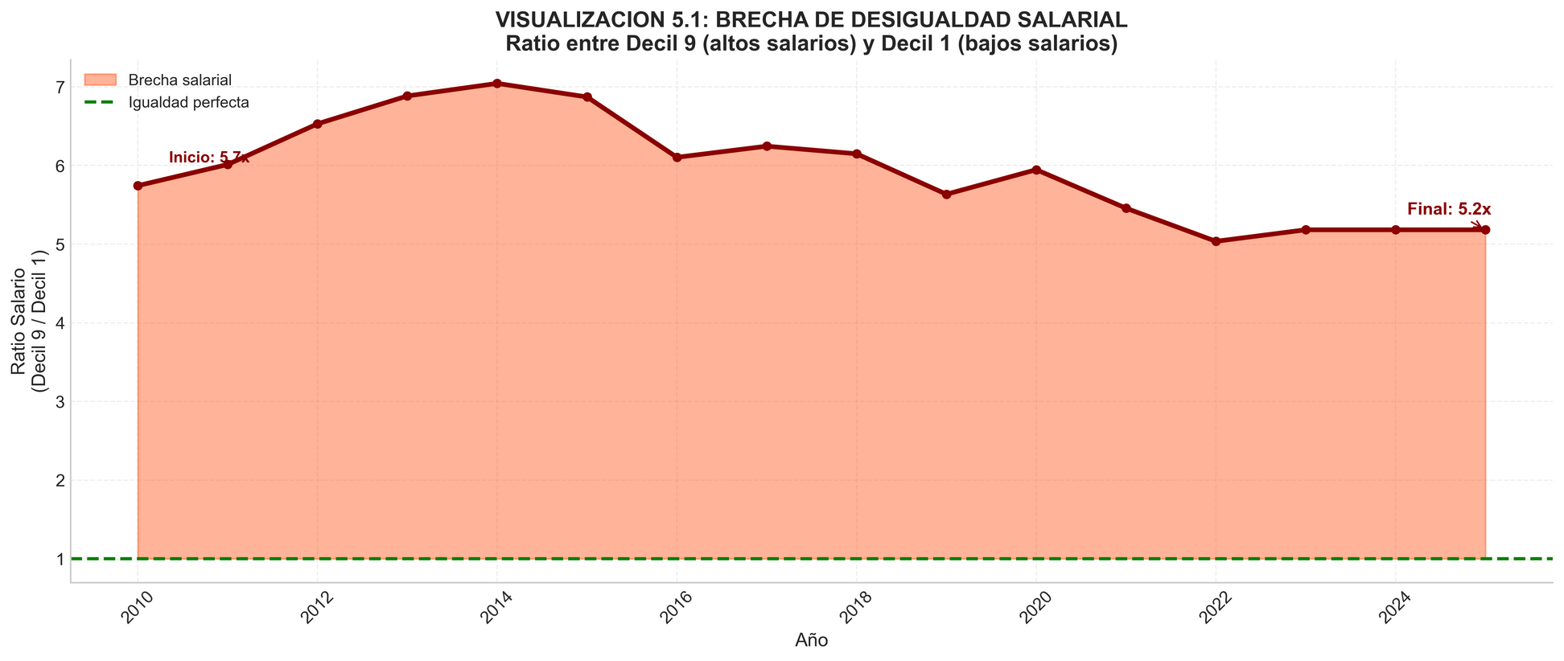
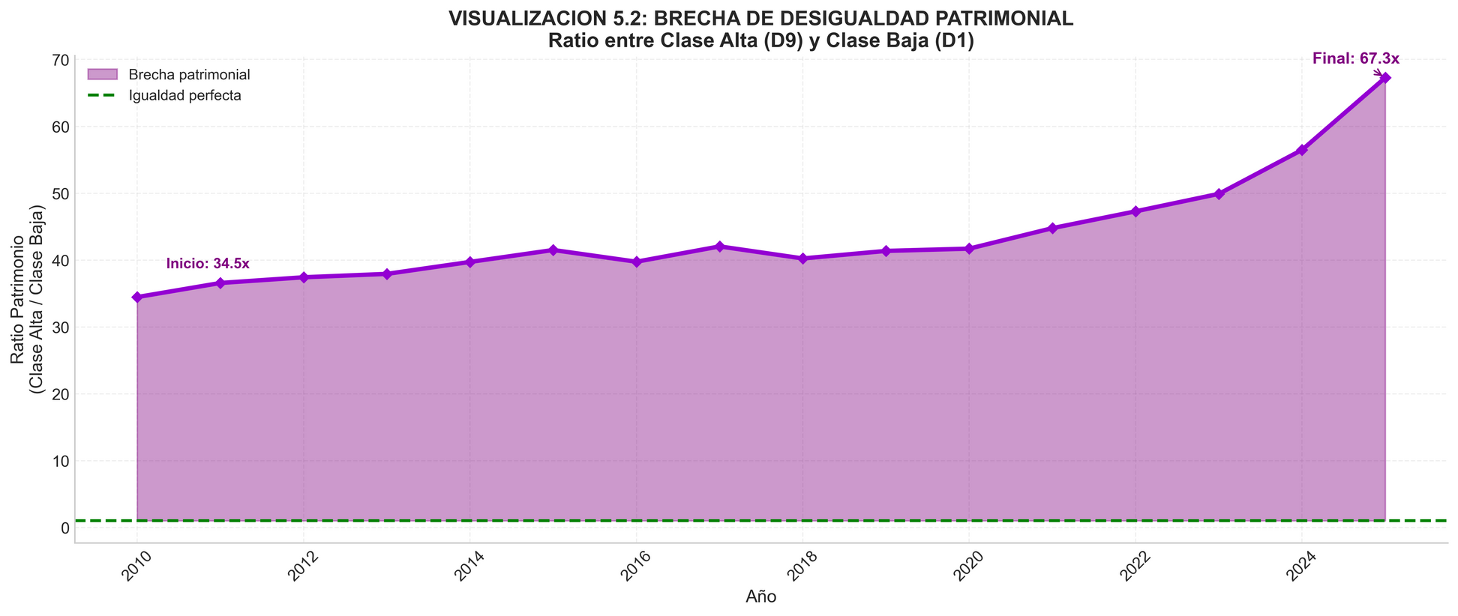
Brecha salarial y patrimonial
DIFERENCIAS ENTRE D9/D1 CON SALARIOS Y PATRIMONIO
Las gráficas muestran cómo, a pesar de que los salarios a lo largo de los años se mantienen en la misma proporción, el patrimonio (aplicando la cartera de inversión anterior) se dispara y casi se duplica.

Slide 26
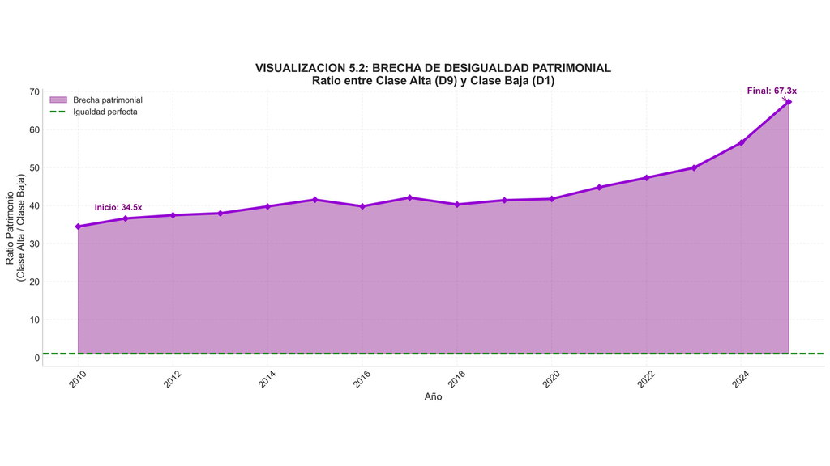
Conclusiones y recomendaciones
01
EFECTO DE LA INFLACIÓN
La inflación ha erosionado significativamente el poder adquisitivo actual.
02
BRECHA ENTRE CLASES SOCIALES
Con el paso del tiempo y con mayor cantidad para invertir, la diferencia entre clases sociales aumenta.
03
TODO MENOS LIQUIDO
A largo plazo casi cualquier activo te va a dar mejor rendimiento que la moneda fiat, aunque este pierda valor.

